Slide 1
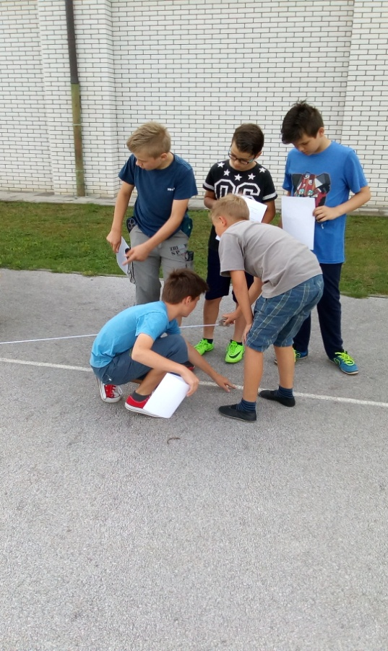
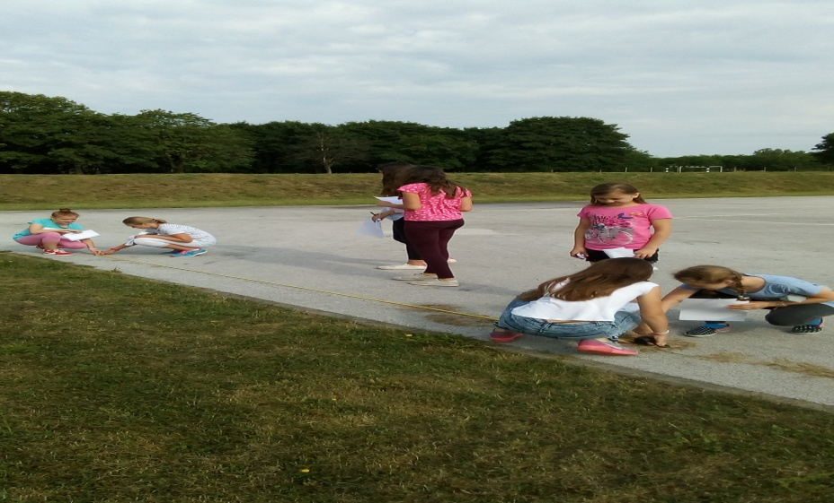
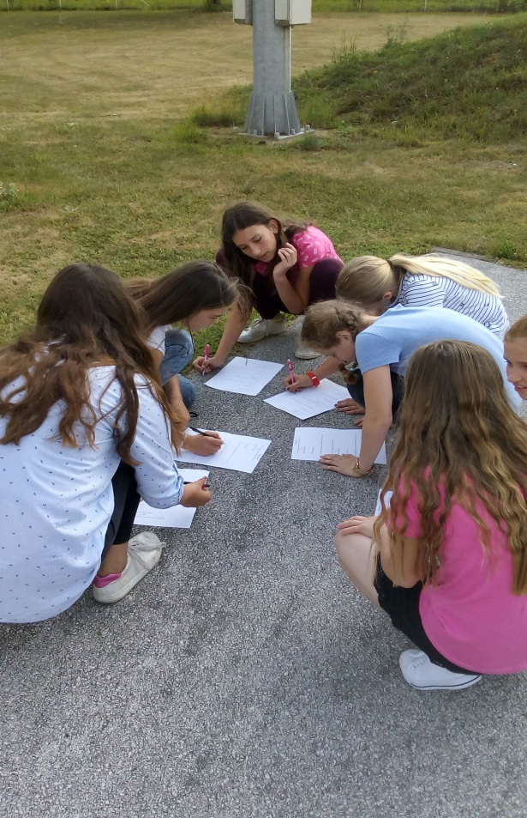
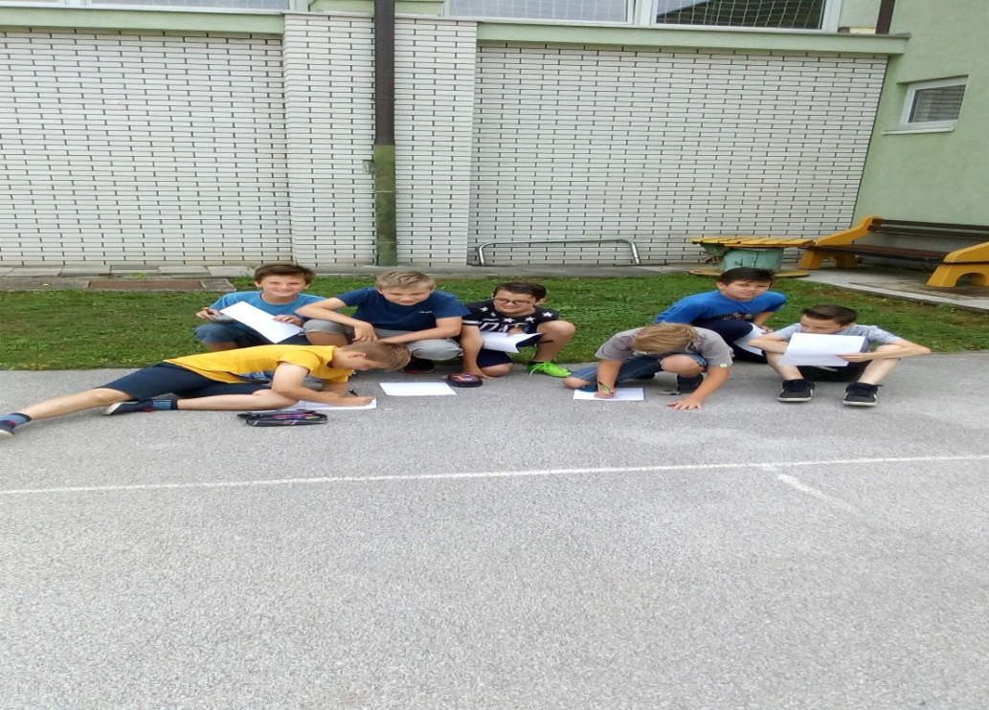
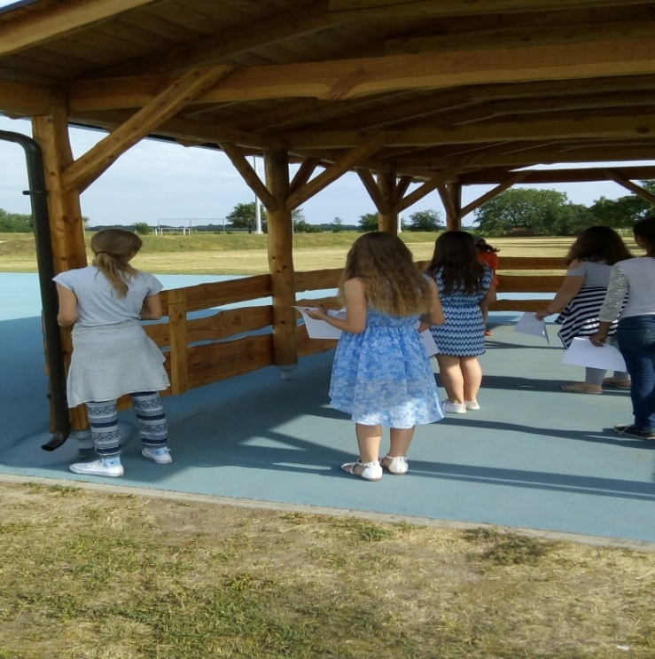
Die Fläche des Vierecks

Slide 2
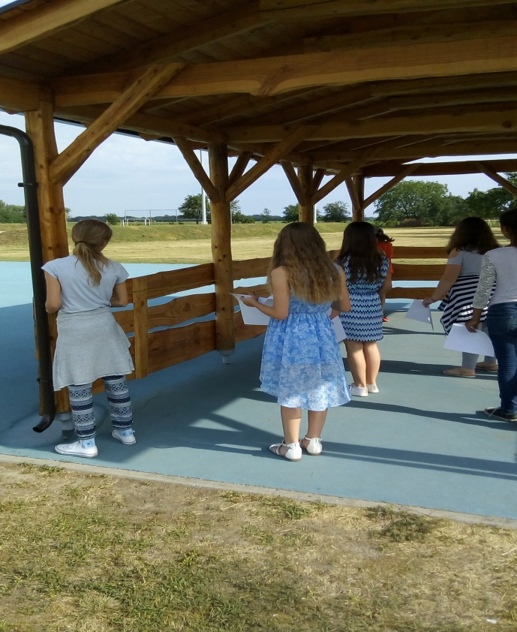
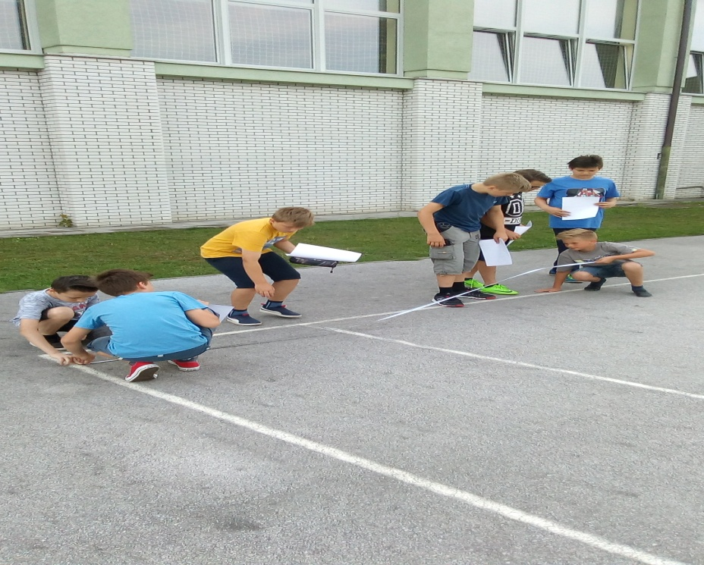
Am Ende des SchulJahres haben wir die Länge und Breite eines Basketball- und Fußballfeldes und der Laube gemessen.

Slide 3
Wir hatten ein paar Aufgaben zur Fläche und Umfang, mit denen wir die Geometrie wiederholt haben.

Slide 4
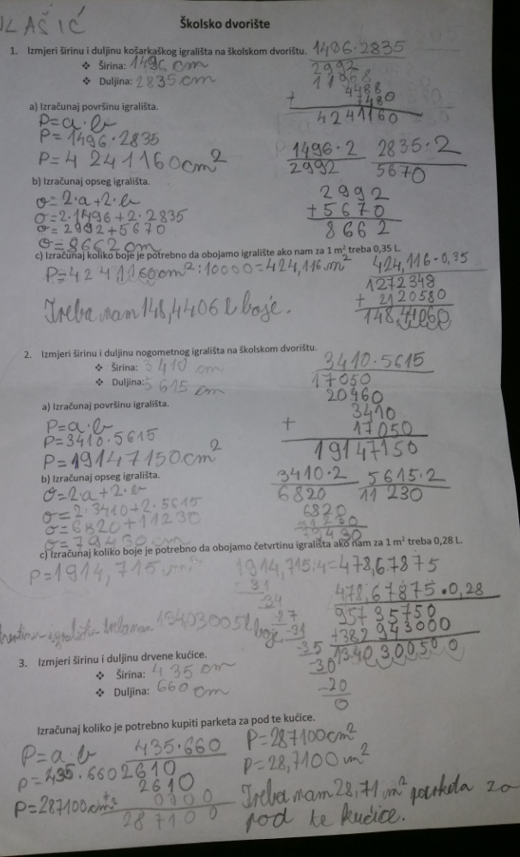
Das Arbeitsblatt mit den Aufgaben:

Slide 5
Präsentationen wurden gemacht von:
Jana Vlašić
Rea Andročec

